Slide 1
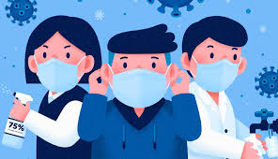

LINEAMIENTOS PARA LA PREVENCION CONTROL Y REPORTE DE ACCIDENTE EXPOSICION OCUPACIONAL AL COVID-19

Slide 2

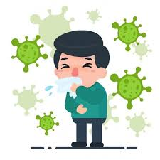
COVID – 19 (coronavirus)
¿Que es?: son virus que surgen periódicamente en diferentes áreas del mundo y que causan Infección Respiratoria, es decir gripa, que pueden llegar a ser leve, moderada o grave.
El nuevo Coronavirus (COVID-19) ha sido catalogado por la Organización Mundial de la Salud como una emergencia en salud pública de importancia internacional (PANDEMIA)
¿Como se produce?: La infección se produce cuando una persona enferma tose o estornuda y expulsa gotitas o partículas del virus que entran en contacto con otras personas, Se conoce que cualquier persona puede infectarse, independientemente de su edad.

Slide 3
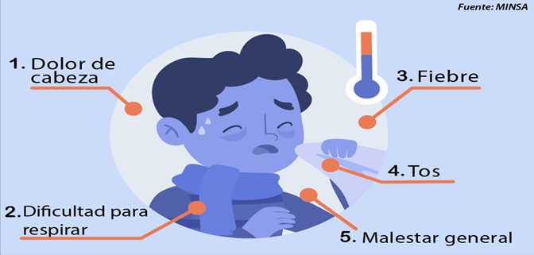
¿Qué puede producir?:

Slide 4
Tabla 1 Definiciones Operativas de los casos de COVID-19. Colombia 27/03/2020

Slide 5
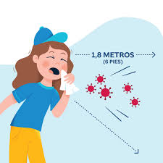
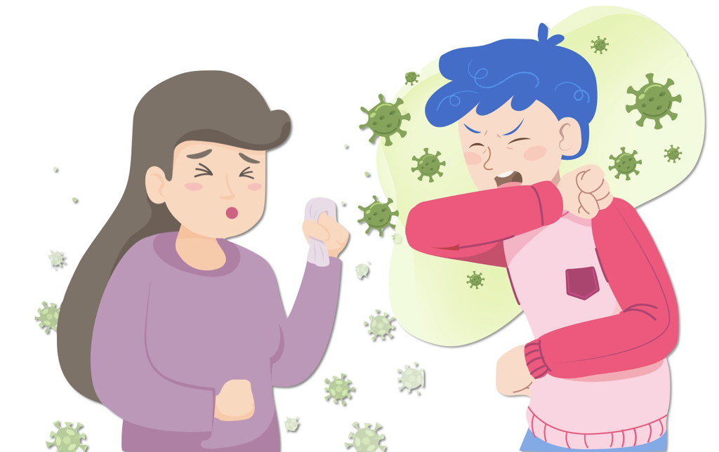
Factores que determinan la exposición ocupacional al COVID-19 en el sector salud.
La propagación ocurre de persona a persona a través de gotitas respiratorias entre contactos cercanos. En salud un contacto cercano es mientras se atiende a un paciente, así:
• Menos de 2 metros de distancia, o exposición a un tiempo mayor a 15 minutos con una persona con COVID-19 confirmado o probable.
Al tener contacto directo con secreciones infecciosas de una persona con COVID-19. Estas secreciones pueden incluir esputo, suero, sangre y gotitas respiratorias

Slide 6
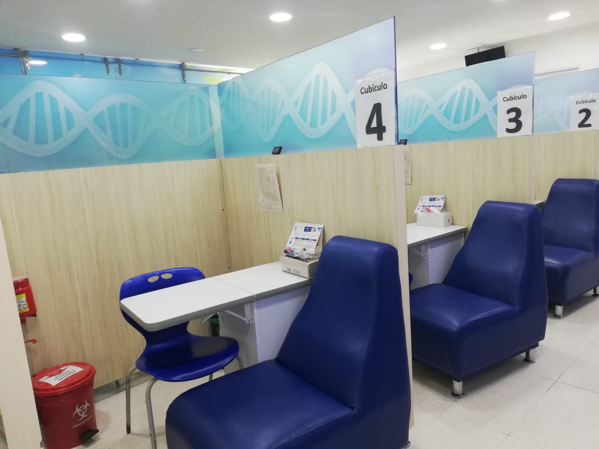
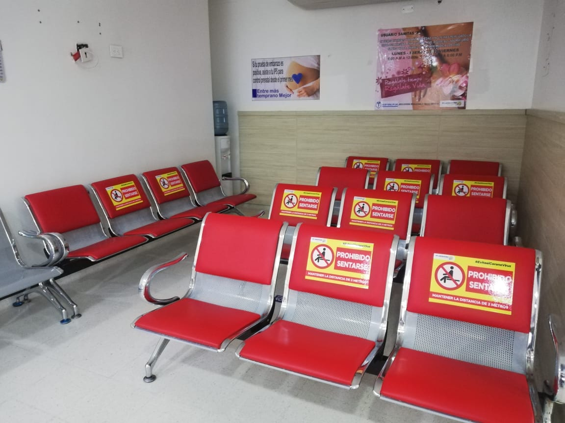
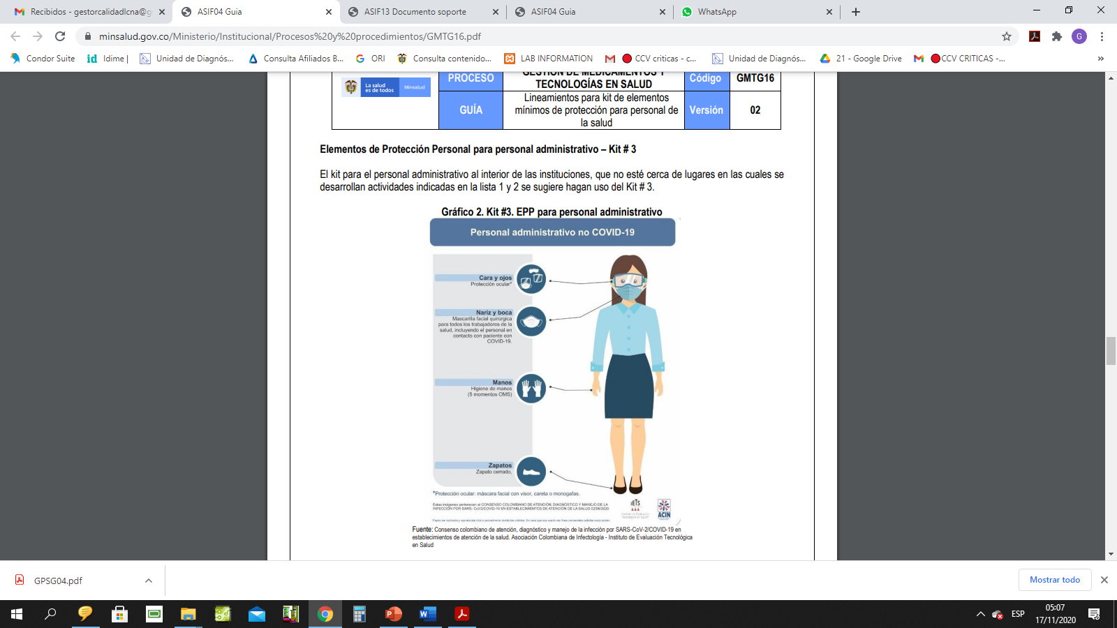
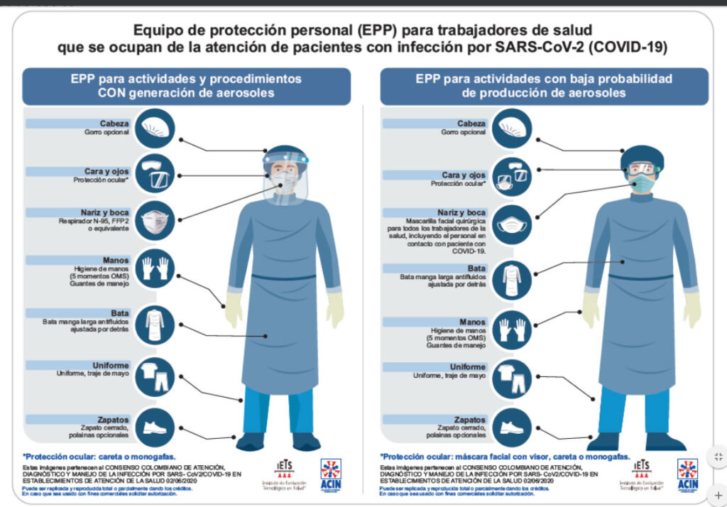
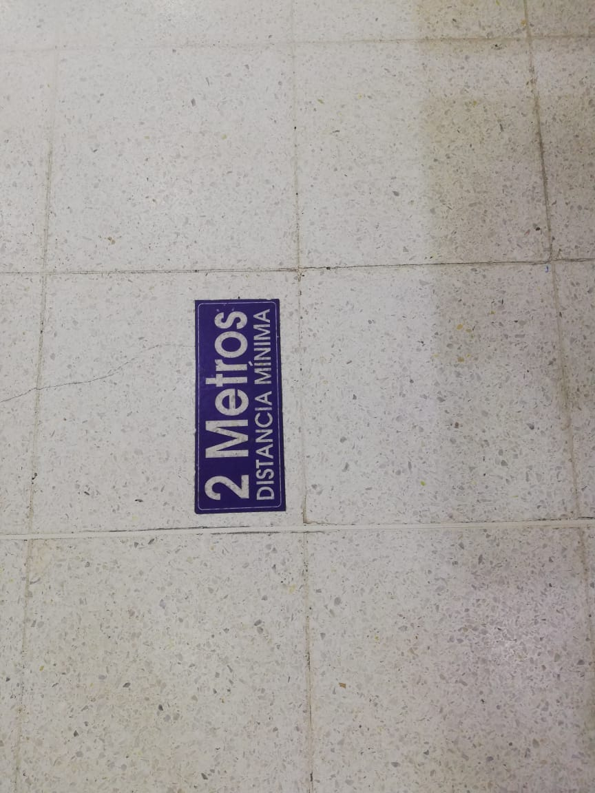
Medidas de prevención y control de la exposición ocupacional al COVID-19 en instituciones de salud.
Durante la pandemia del COVID-19, cuando no sea posible eliminar el peligro, las medidas de protección más efectivas son los controles de ingeniería, los controles administrativos y los elementos de protección personal (OSHA, 2020).
Controles de ingeniería:
Medidas de control administrativas:

Slide 7


Promoción de la higiene de manos
Las manos son una de las principales vías de transmisión de gérmenes durante la atención sanitaria, por lo que la higiene de manos es una medida importante para evitar la transmisión del coronavirus y evitar la propagación del COVID-19.
El uso de guantes no excluye la necesidad de lavarse las manos con agua y jabón.
Quítese los guantes después de cada actividad y límpiese las manos: los guantes pueden ser portadores de gérmenes.
Deberán usarse guantes siempre que así lo aconsejen las precauciones habituales y en casos de contacto.

Slide 9

El uso de tapabocas es obligatorio para todas las personas que ingresen al laboratorio.
El personal operativo incluida las auxiliares de facturación usan Gafas, lentes o caretas.
Guantes: obligatorio para la toma de las muestras y para la manipulación de las mismas
•Desinfección de las superficies antes y después de su uso con hipoclorito de sodio a 5000 ppm o con alcohol al 70%

Slide 10
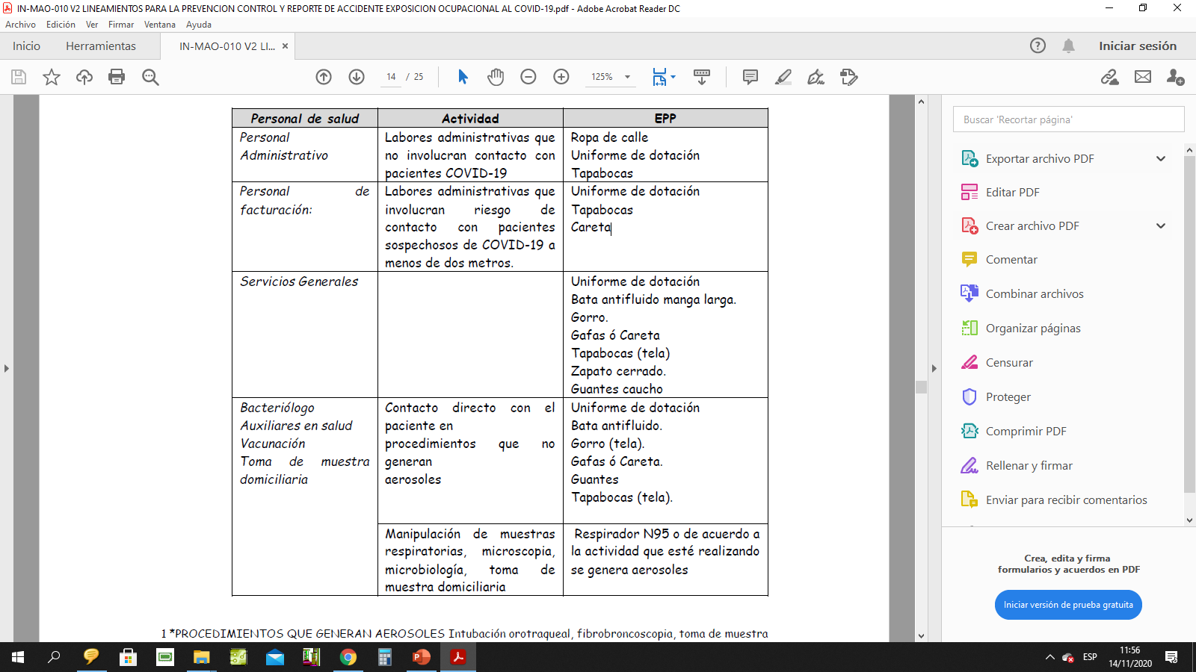
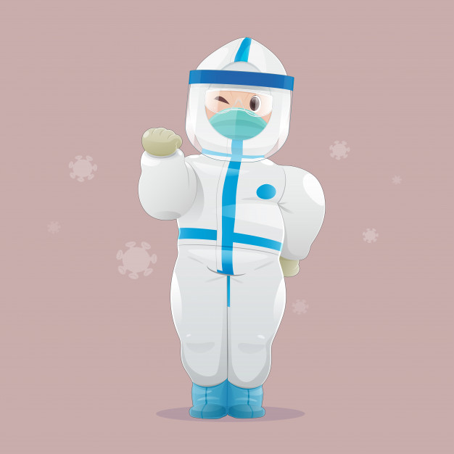
Tipo de equipo de protección personal recomendado según el área, la función y el tipo de tarea en el laboratorio Clínico Nora Álvarez.

Slide 11
En caso de contraer la enfermedad COVID-19.

Slide 12
Orientaciones para el uso adecuado de los Elementos de Protección Personal
El personal operativo y facturación debe ingresar de particular o ropa de calle. Se debe usar la batería de baños del quinto piso para ponerse el uniforme de dotación personal.
En el área operativa se destina el área de cuarto esterilización para poner y retirar los EPP.
Recuerde que cambiarse en los baños asignados con el uniforme de dotación, uniforme quirúrgico o de mayo. Retirarse todos los elementos que sirvan como fómites (joyas, aretes, anillos, accesorios, dispositivos móviles). Se deben evitar llevar elementos personales al área operativa durante el turno laboral.

Slide 13
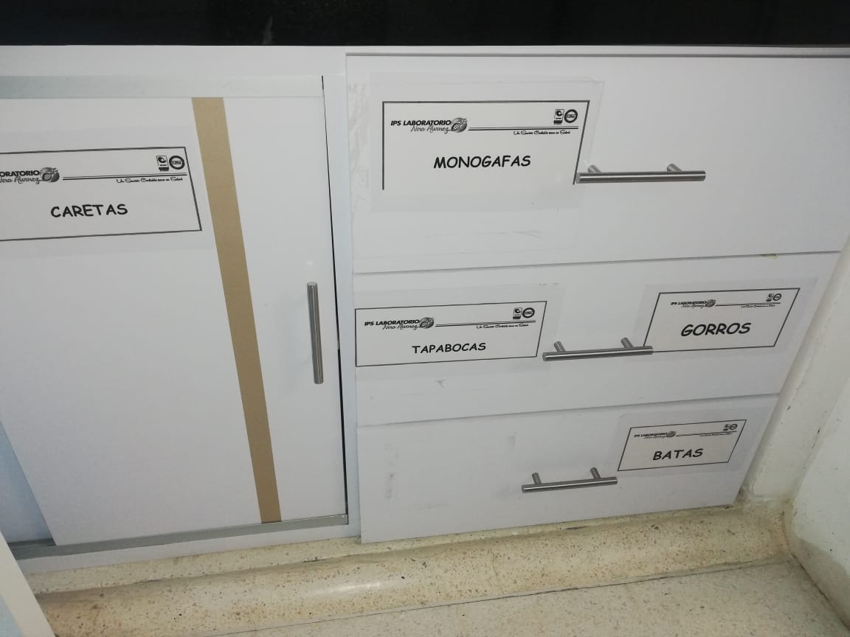
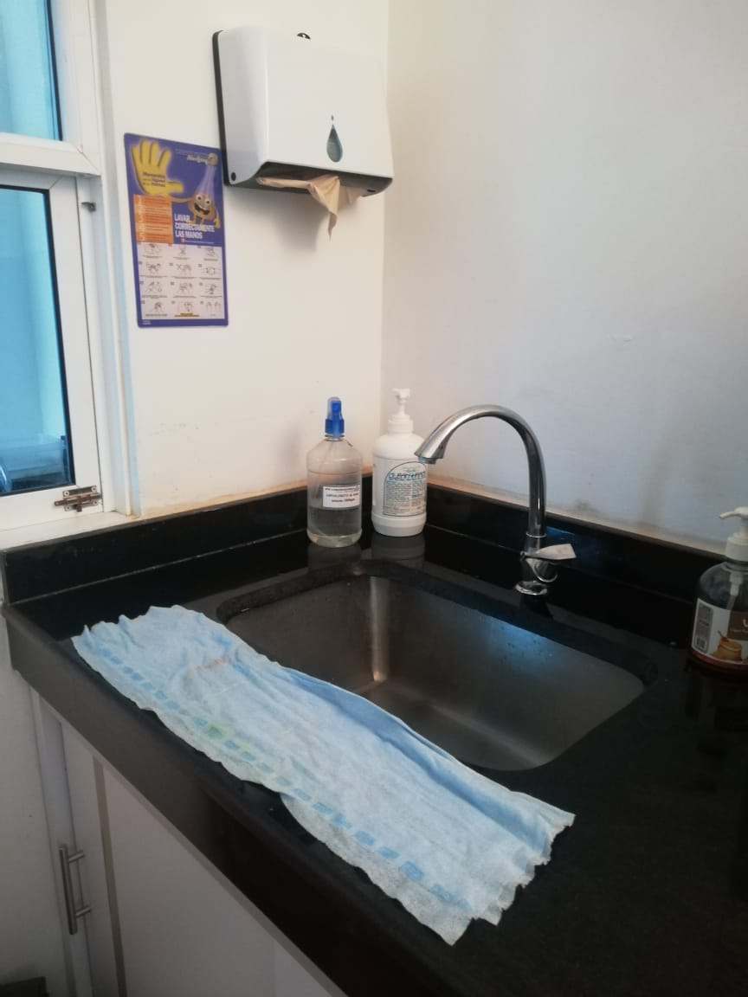
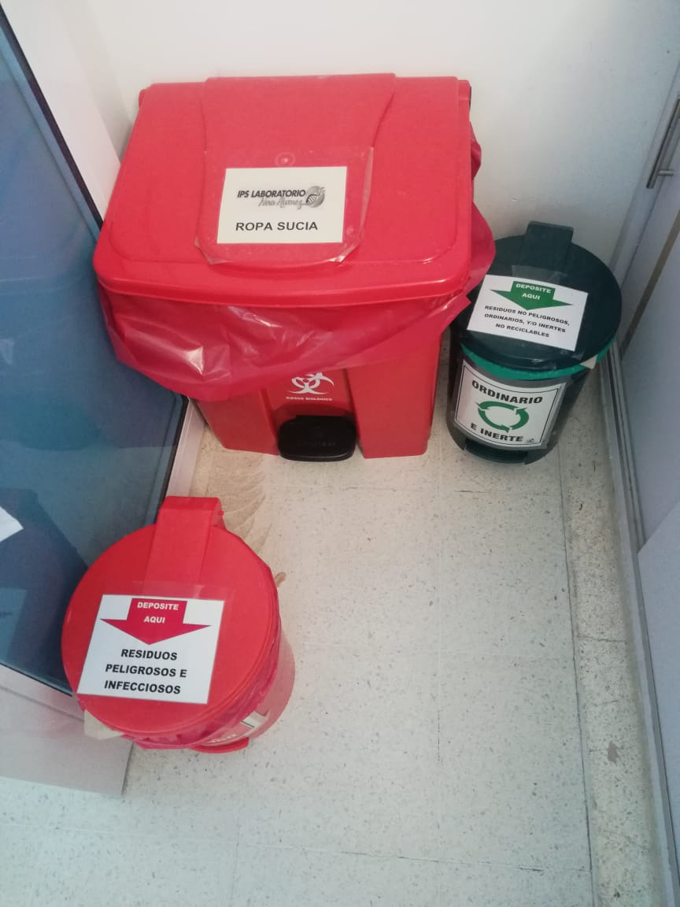
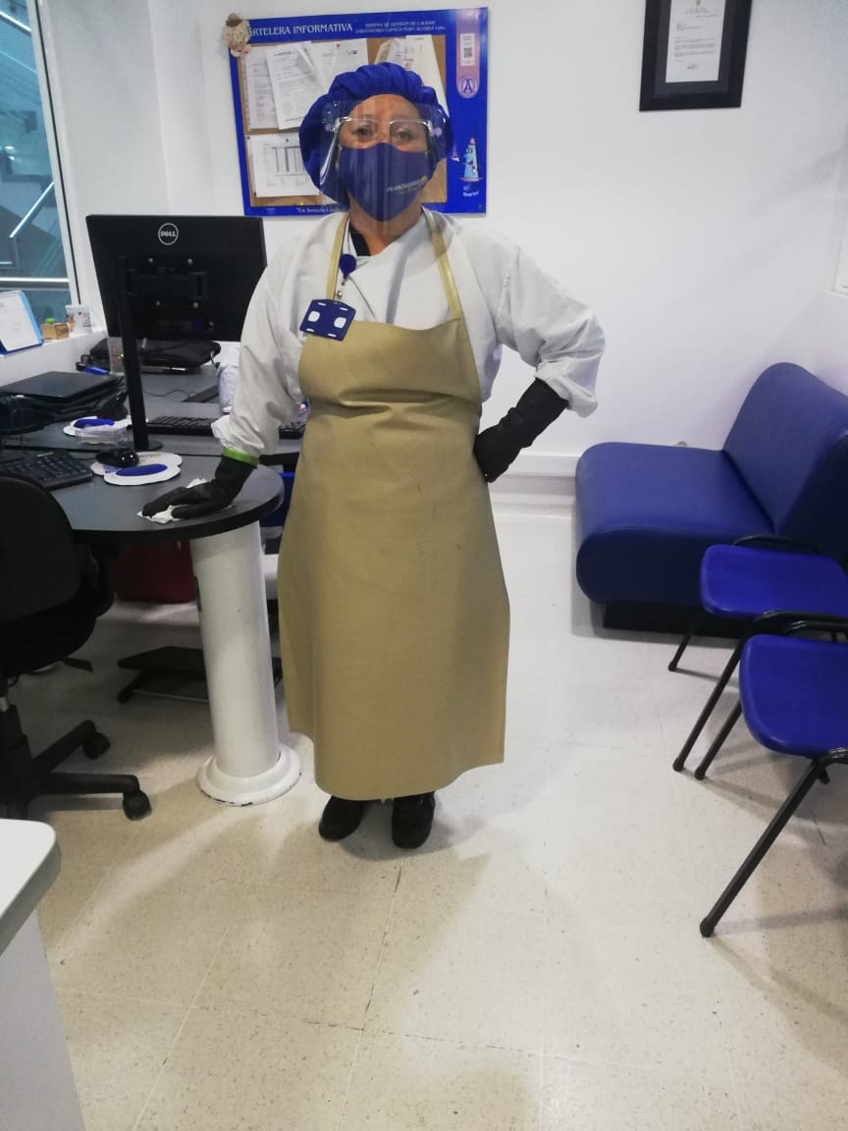
Indicaciones para para vestir el equipo de protección personal (EPP)
Diligenciar el formato de entrega de EPP
Elegir el EPP adecuado para la labor a realizar.
Realice higiene de manos con agua y jabón o alcohol al 70%.
Póngase el gorro asegurándose que todo el cabello quede por dentro.
Póngase la bata antifluidos. Ate todos los lazos en el vestido.
Póngase la mascarilla quirúrgica. Trate de que el tapabocas cubra el mentón.
Colocarse las careta o monogafas.
Diríjase al área de trabajo (Operativa o toma de muestras)
Realice higiene de manos con agua y jabón
Póngase los guantes asegurándose de que cubran el puño de la bata.

Slide 14
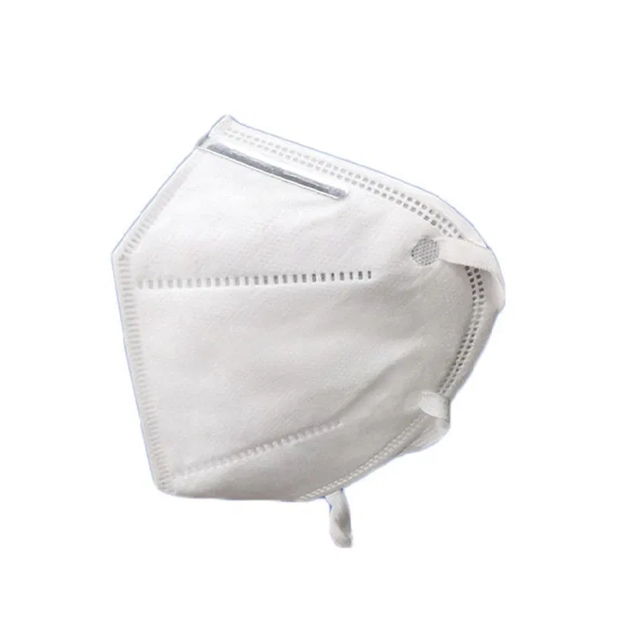
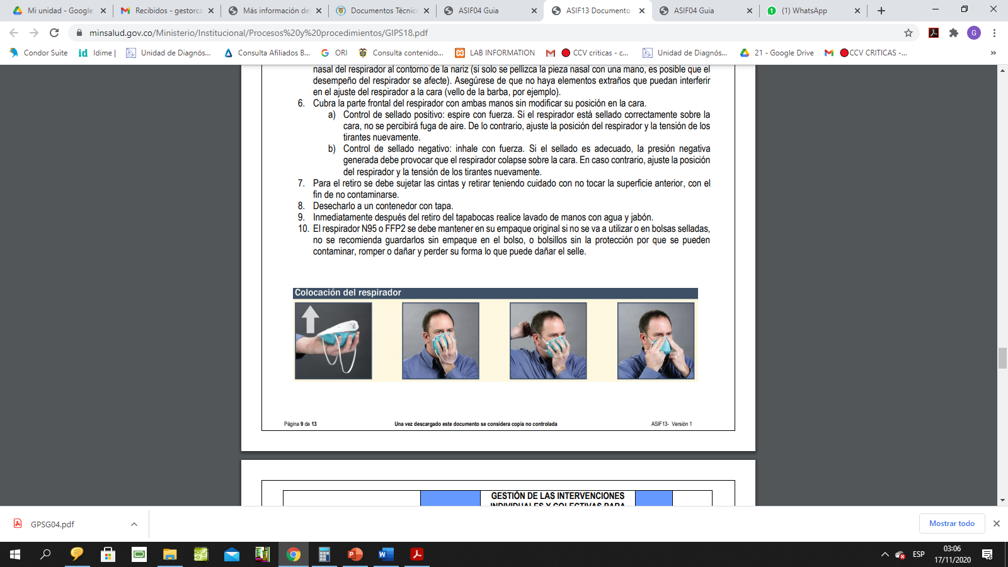
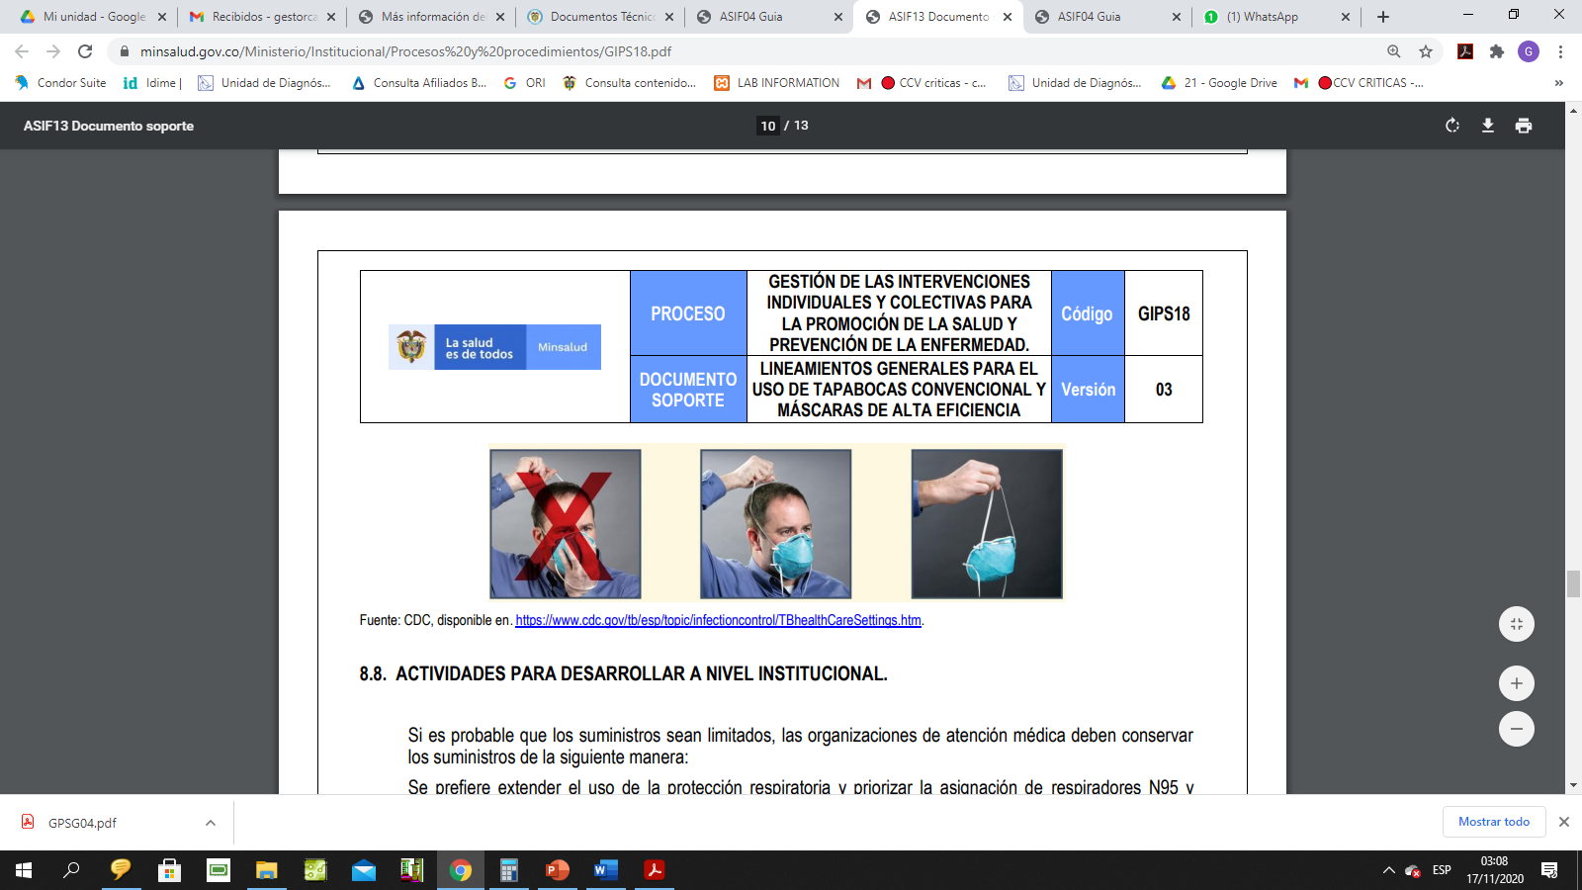
Respiradores N95
COLOCACIÓN DEL RESPIRADOR ?
La designación N95 indica que el respirador filtra al menos el 95% de las partículas que se encuentran en el aire.
Los N95 son suministros altamente recomendados para proteger a los trabajadores expuestos a la transmisión aérea de la COVID-19.
COMO SE DEBE RETIRAR EL RESPIRADOR?

Slide 15
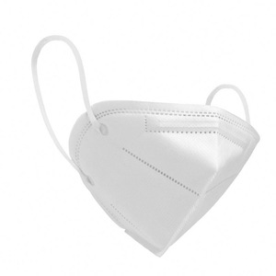
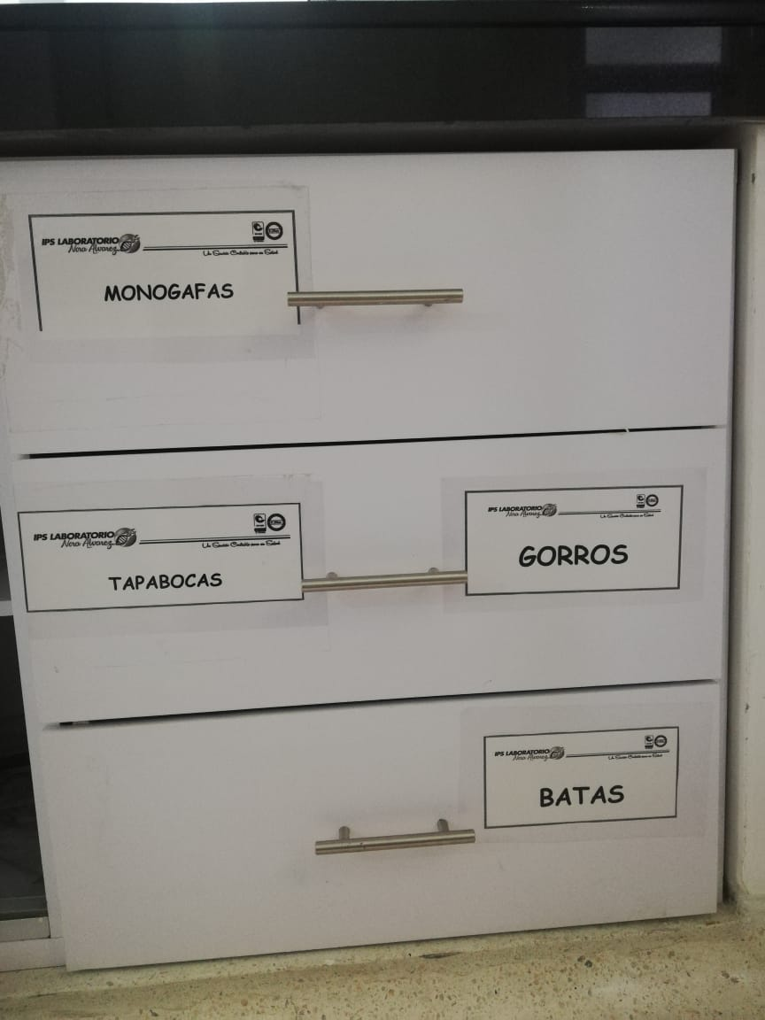
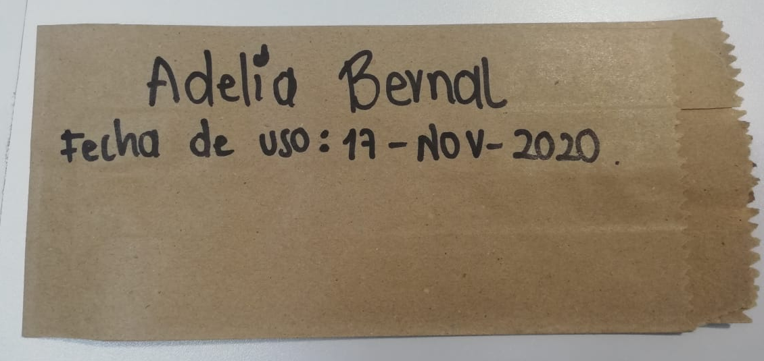
Reutilización Respirador N95
Es la práctica de usar el mismo respirador N95 por un profesional de la salud para múltiples encuentros con diferentes pacientes con COVID-19
La reutilización se ha recomendado como una opción para conservar los respiradores durante brotes y pandemias de patógenos respiratorios previos.
Consideraciones que se deben tener en cuenta:
Colocar los respiradores en bolsa de papel, la cual se debe identificar con el nombre del usuario al que pertenece y la fecha entre uso y uso de manera que no se toquen unos con otros.
Evitar tocar el interior del respirador. Si ha ocurrido un contacto inadvertido con dicha zona, lavarse las manos con agua y jabón o una solución de alcohol.
Usar un par de guantes limpios (no estériles) para colocarse un respirador que ya ha sido utilizado previamente, realizar los ajustes necesarios con los guantes puestos y desecharlos inmediatamente
No compartir el respirador con otro usuario. Cada respirador es de uso personal.
Vida útil: 7 días. (Si no esta sucio, humedecido o con fisuras)

Slide 16
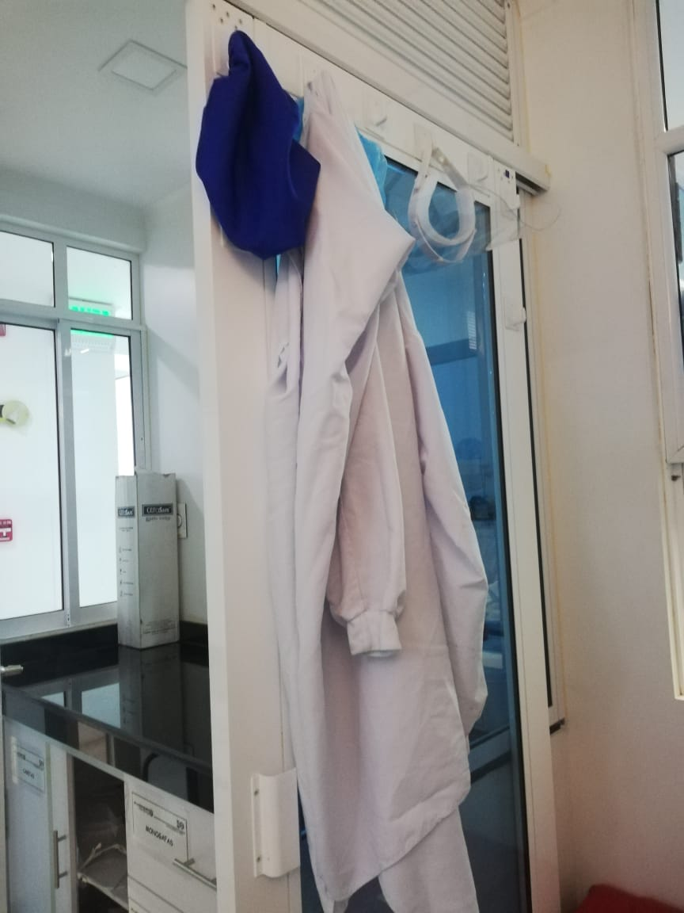
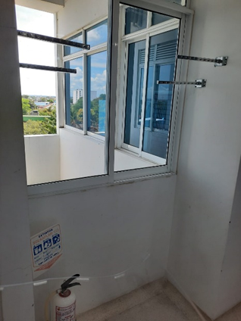
Indicaciones para retirarse el equipo de protección personal (EPP):
1. Realice higiene de manos con alcohol al 70% (sobre los guantes).
2. Quítese la bata. Desate todos los lazos o desabroche todos los botones. Mientras retira la bata, puede pisarla desde adentro con el fin de facilitar el retiro de esta, cuidadosamente aléjela del cuerpo.
3. Cuélguela en el gancho ubicado en la puerta del cuarto de esterilización
4. Realice higiene de manos con alcohol al 70%. (sobre los guantes).
5. Quítese la careta o las monogafas. Se retira tomándolas desde atrás, sin tocar el frente.
6. Quítese el respirador N95 (de acuerdo a la imagen)
7. Mascarilla quirúrgica: desate con cuidado (o desenganche de las orejas) y retírela de la cara sin tocar el frente.
8. Realice higiene de manos con alcohol al 70%. (sobre los guantes).
9. Quítese los guantes, se mantiene el guante en la palma que está protegida con el puño, y luego usando el dedo índice, se retira el guante faltante.
10. Realice aspersión de alcohol sobre la bata y luego ubíquela en los ganchos dispuestos en el pasillo
11. Realice el lavado de manos antes de retirarse del área operativa

Slide 17
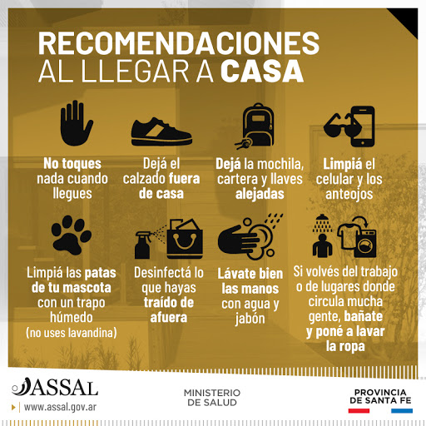
Indicaciones sobre el uso y retiro del uniforme:
Retirar el uniforme, deberá trasladar hasta su casa en un empaque de plástico, debidamente cerrado, evitando la auto contaminación. Se podría rociar con agua jabonosa o alcohol al 70% antes de ser empacados.
Los zapatos deben ser preferiblemente de plástico y de fácil lavado y desinfección.
Se deben evitar durante el turno laboral elementos que sirvan como fómites (joyas y accesorios, dispositivos móviles, etc.).
Al llegar a la vivienda, el personal deberá destinar un área que servirá como zona contaminada para depositar los diferentes elementos. Procure que esta se ubique lo más cerca a la puerta de la vivienda.
Realice la higiene de manos.

Slide 18

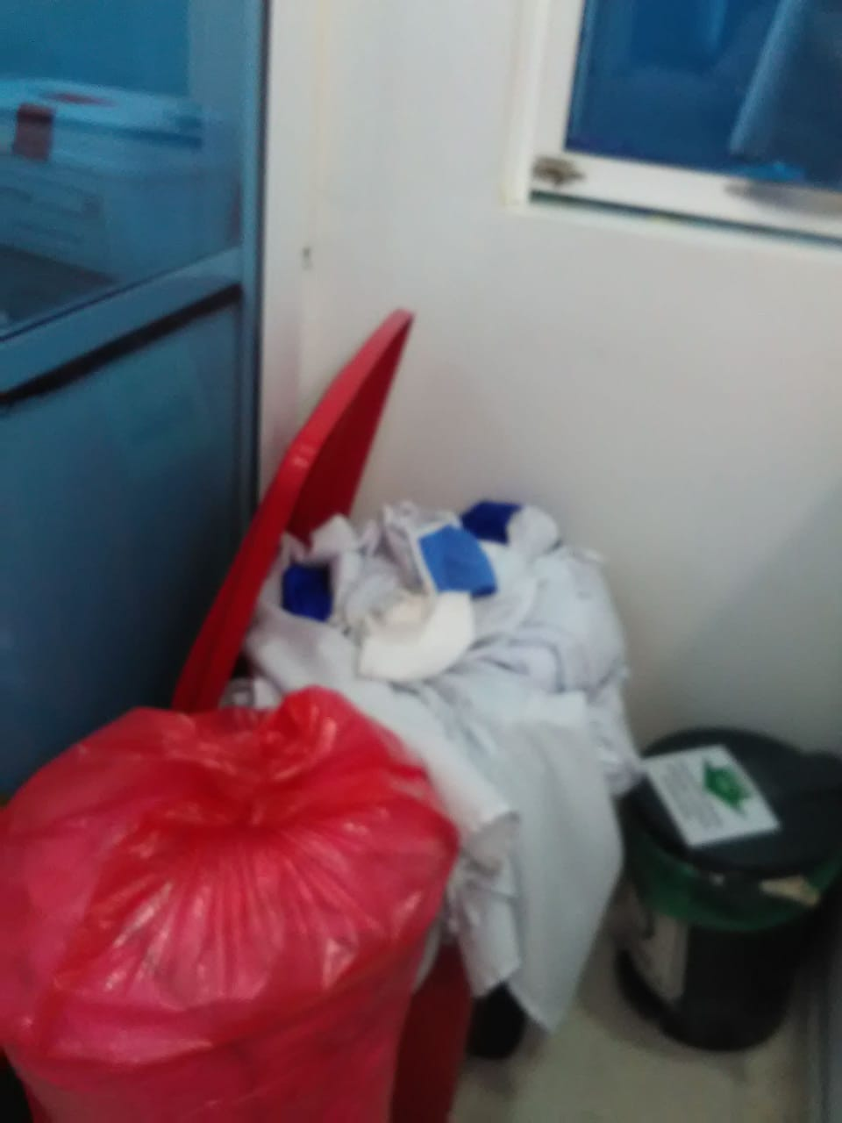
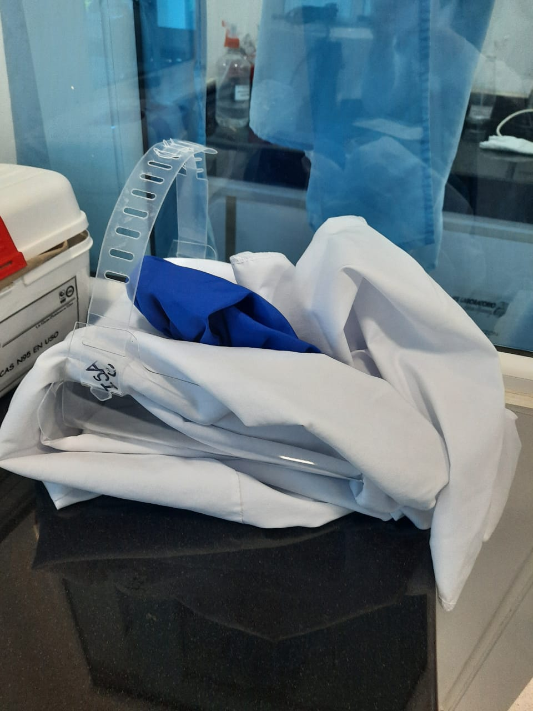
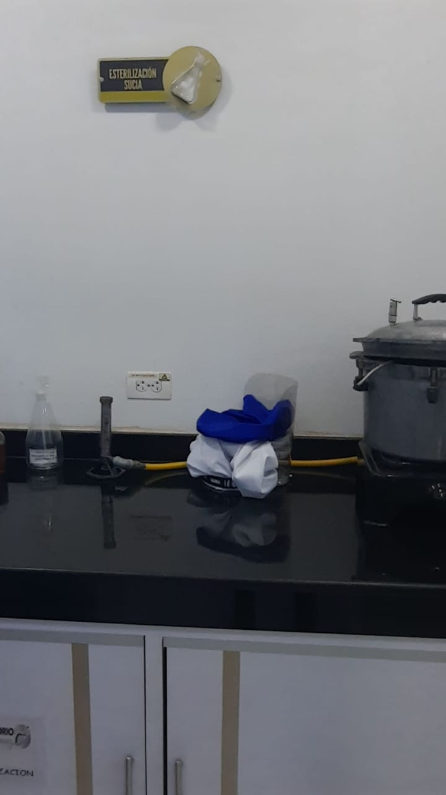
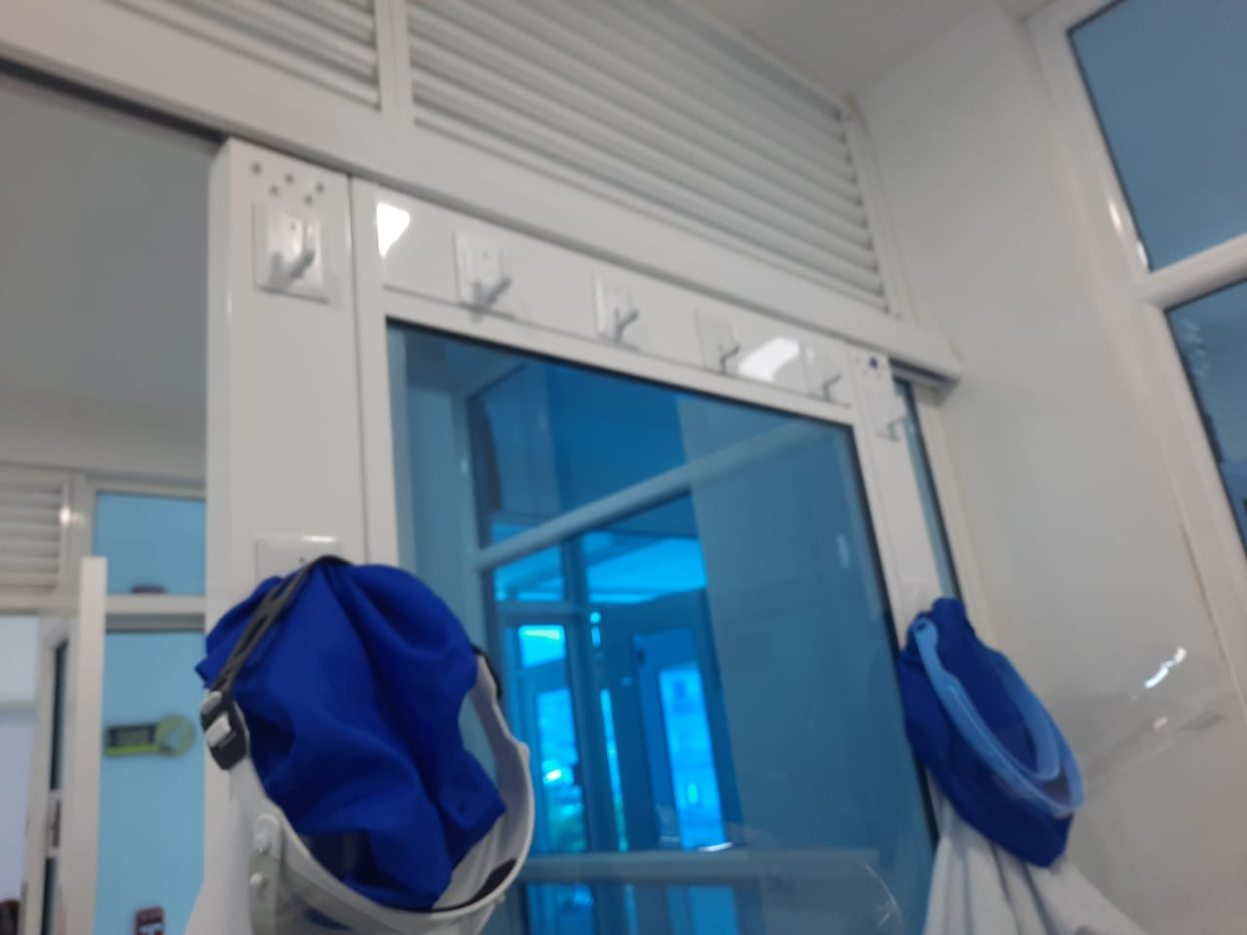
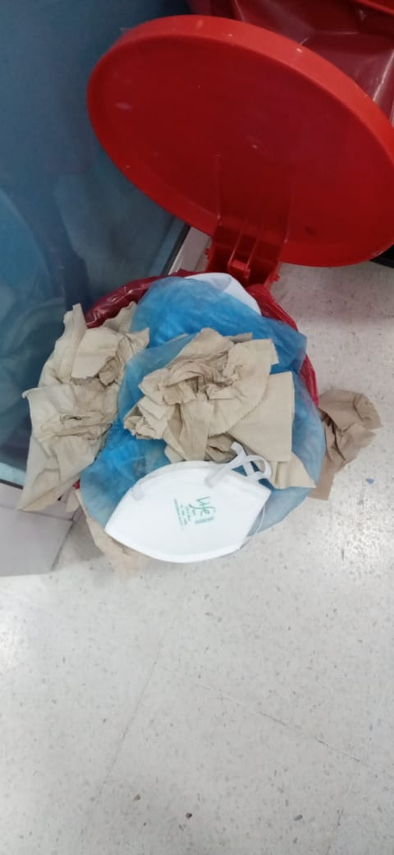
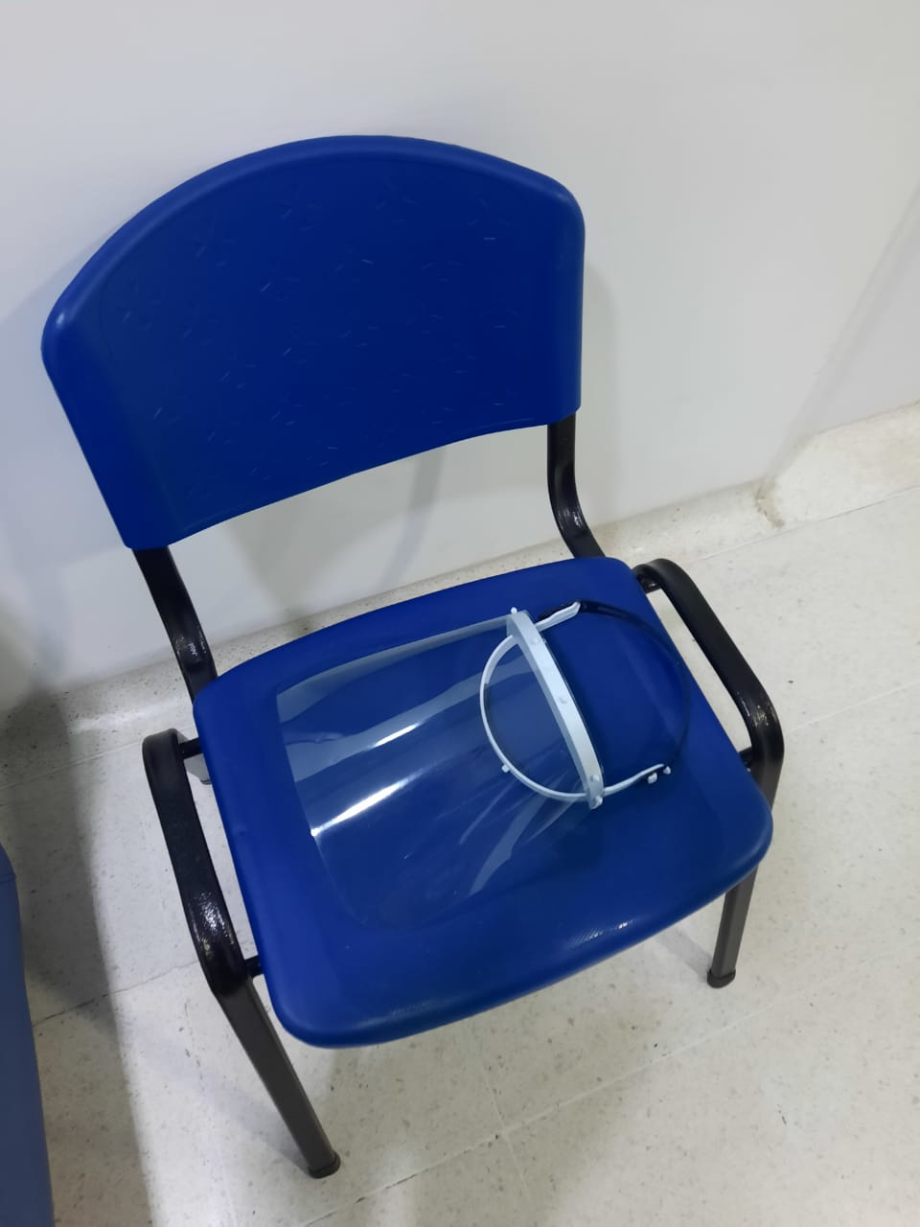
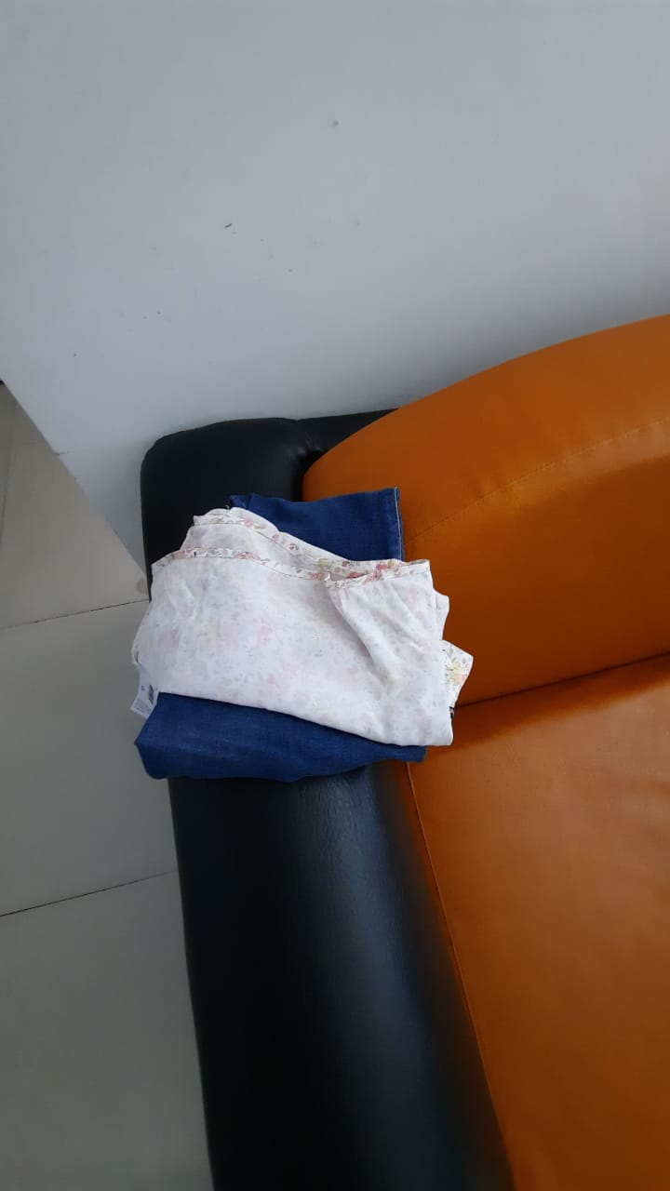
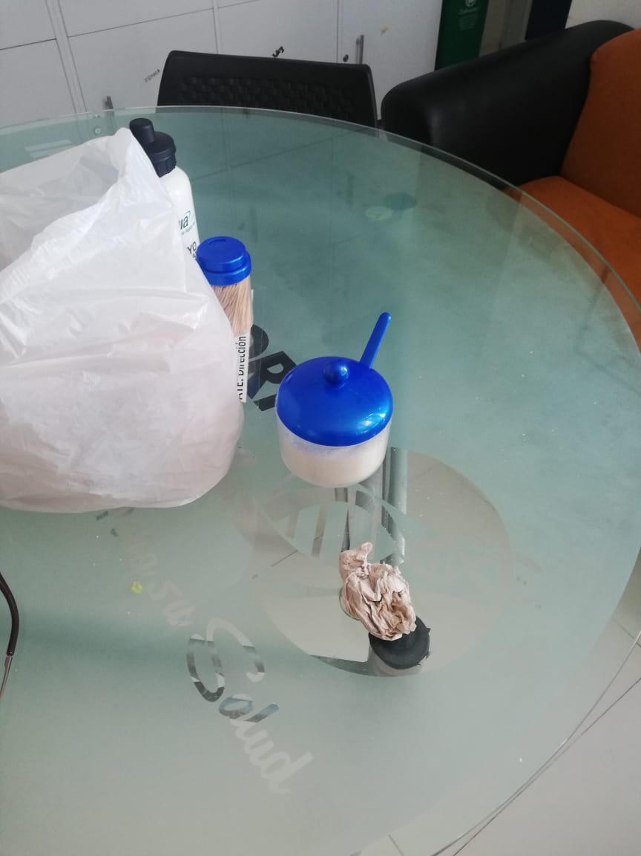
Qué no se debe hacer?

Slide 19

recordar que un elemento de protección personal es eficaz cuando se hace buen uso de él, de lo contrario se convierte en una fuente de contaminación, cabe resaltar que es fundamental la actitud y la disciplina para ponerse o quitarse estos elementos, el espejo instalado es una manera de auto verificar la técnica correcta.

Slide 20



